Slide 1
Игра – путешествие с использованием ИКТ технологий «По следам морских исполинов»
Муниципальное бюджетное дошкольное образовательное учреждение «Детский сад «Солнышко» села Лорино»
Педагог дополнительного образования:
Горяинова Елизавета Васильевна

Slide 2
19 февраля

Slide 3
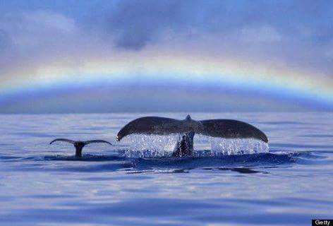
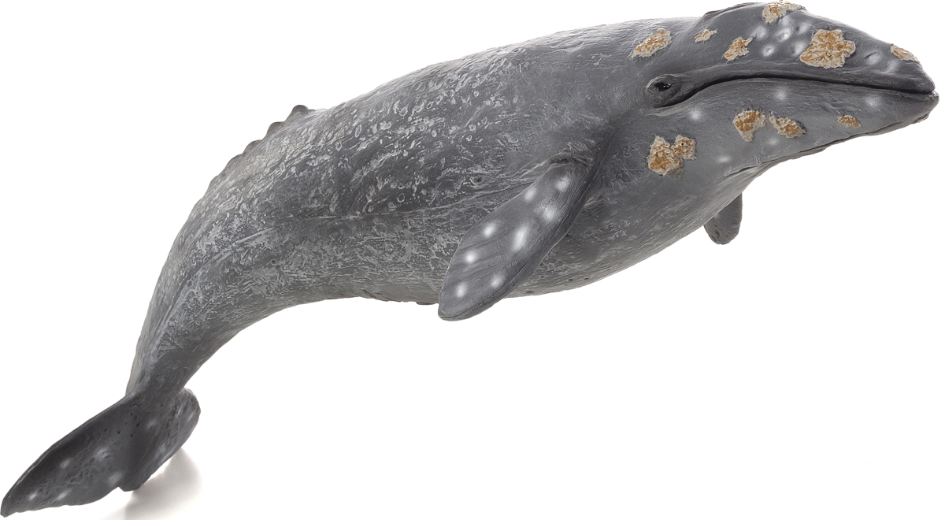
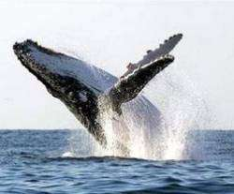
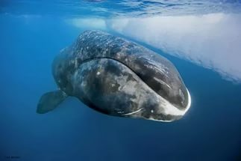
Мир китов или кто такие киты?

Slide 4
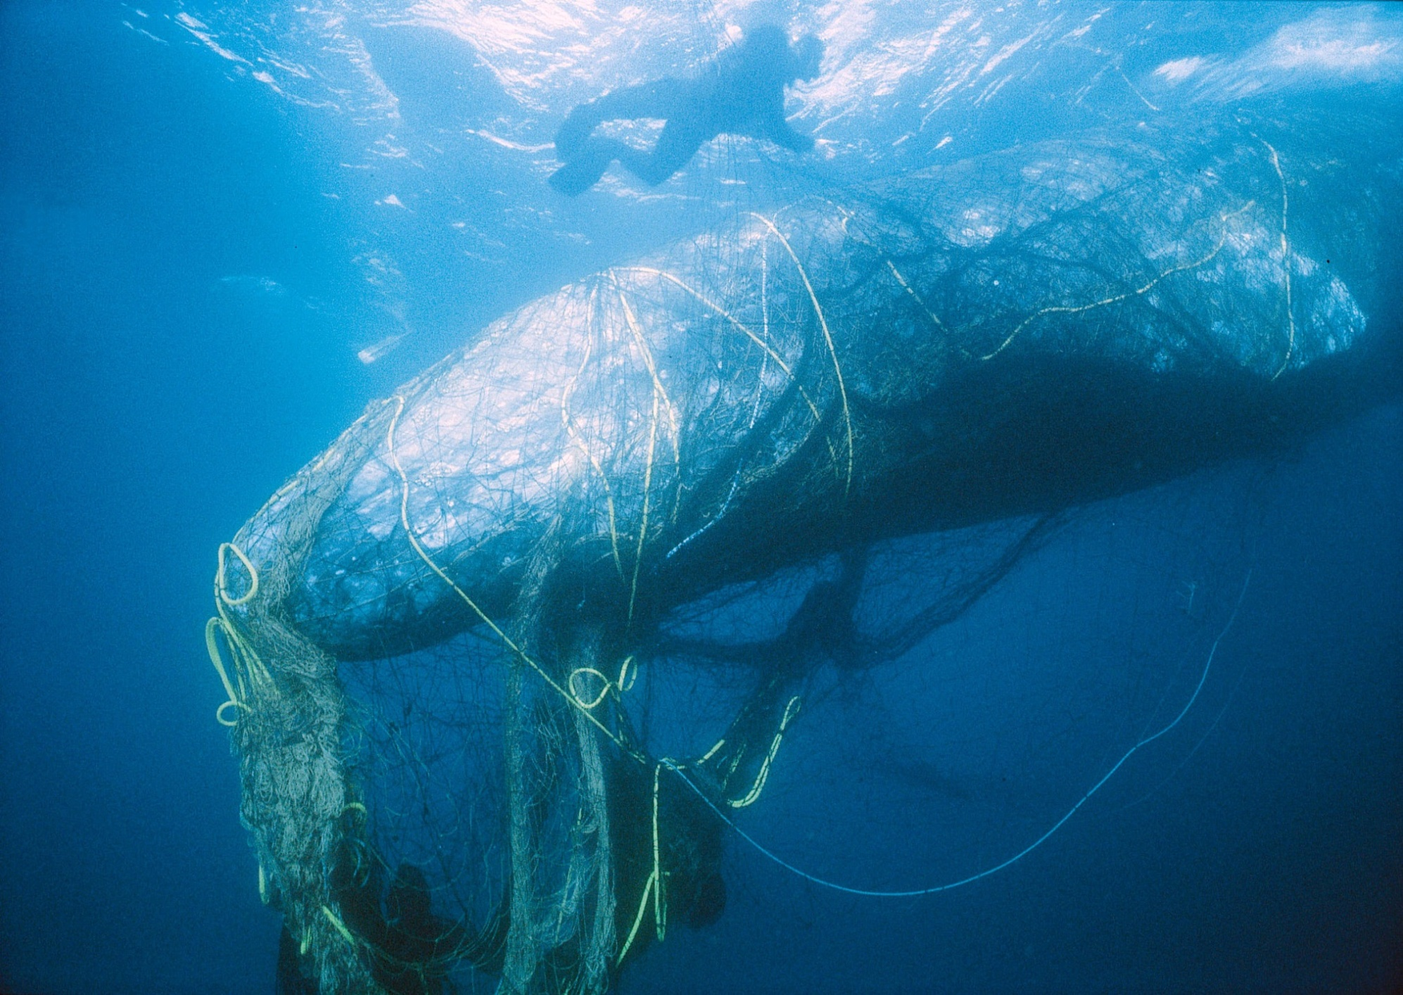
Гибель в сетях

Slide 5
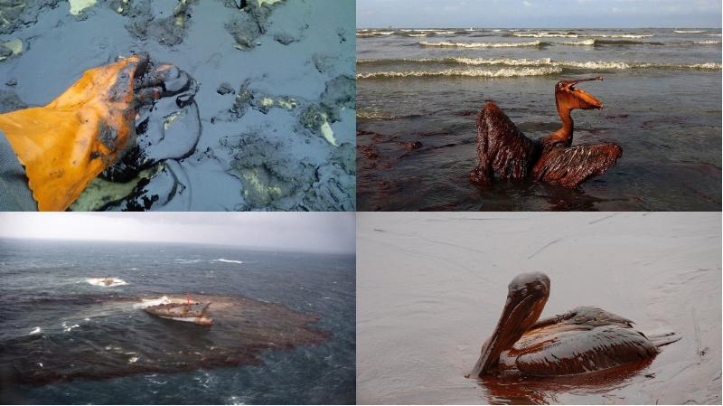
Ядовитая вода и разливы нефти в морях.

Slide 6
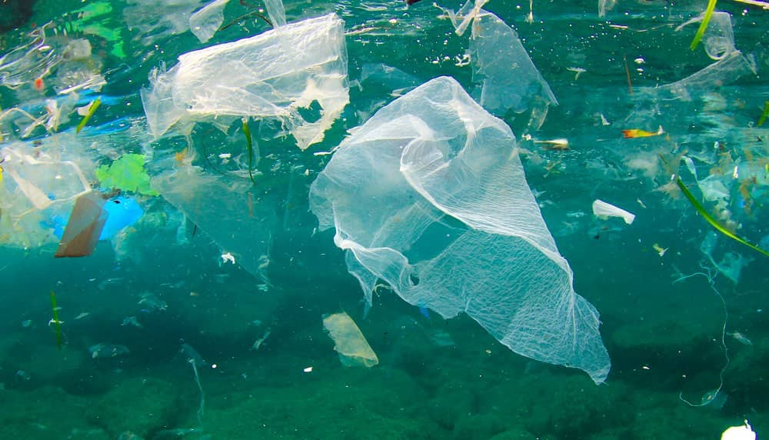
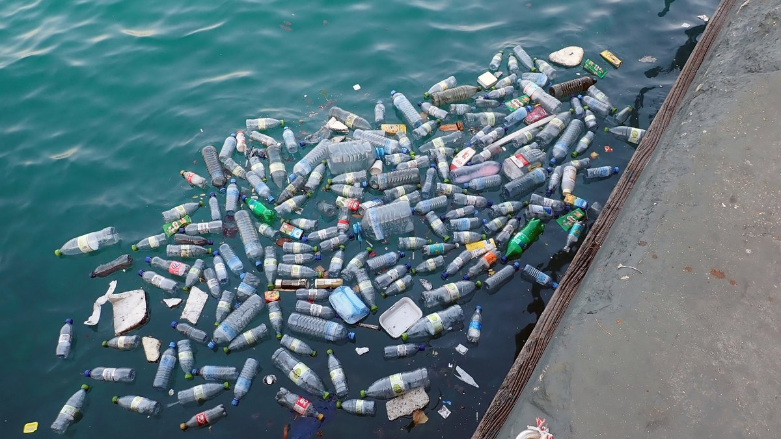
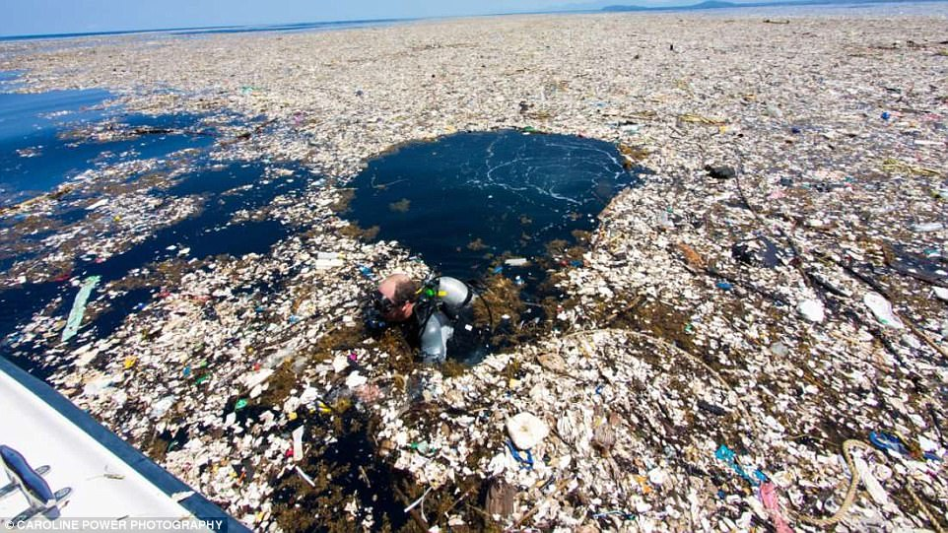
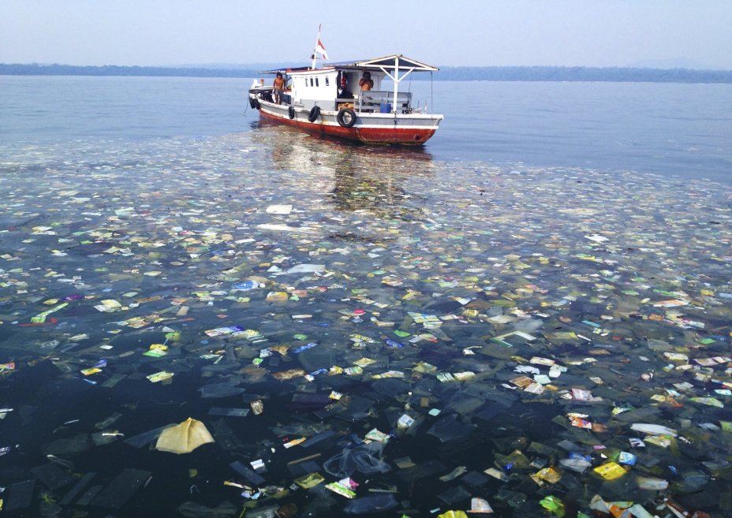
Мусор, плавающий в море

Slide 7
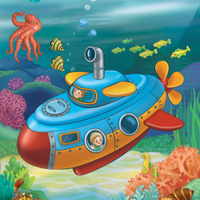
Батискаф

Slide 8
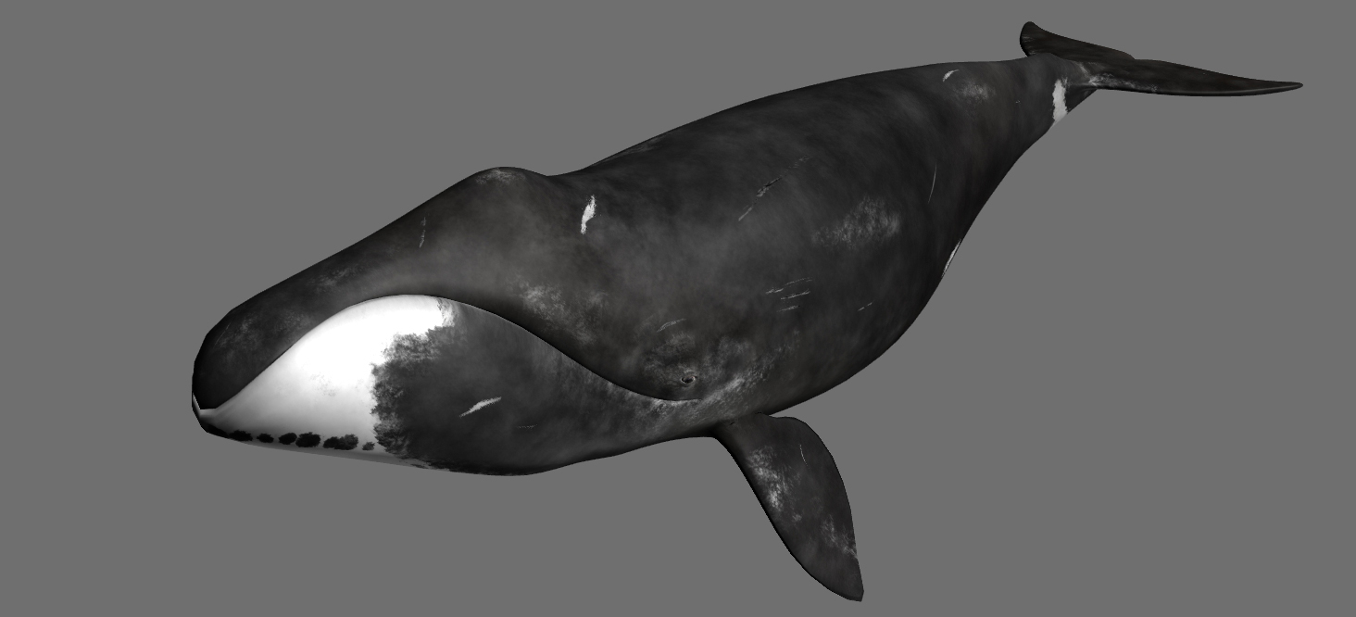
Гренландский кит

Slide 9
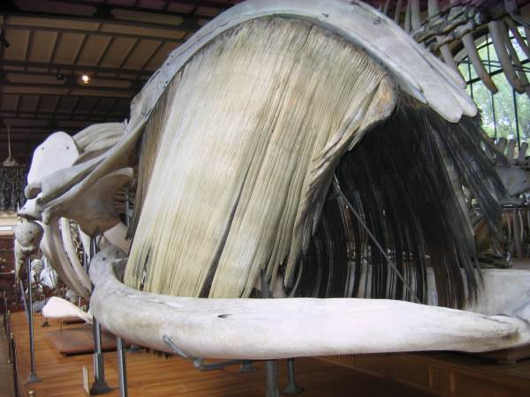
Китовый
ус

Slide 10
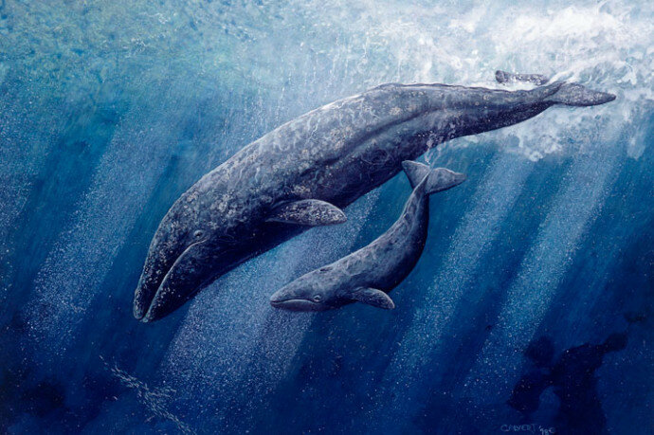
Серый кит

Slide 11
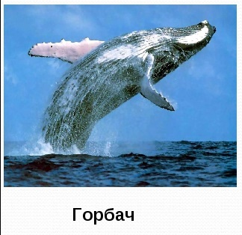
Горбач

Slide 12
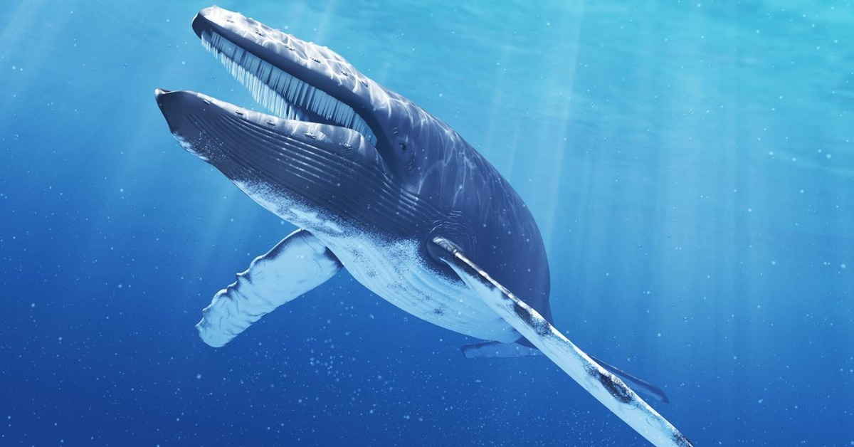
Синий кит

Slide 13
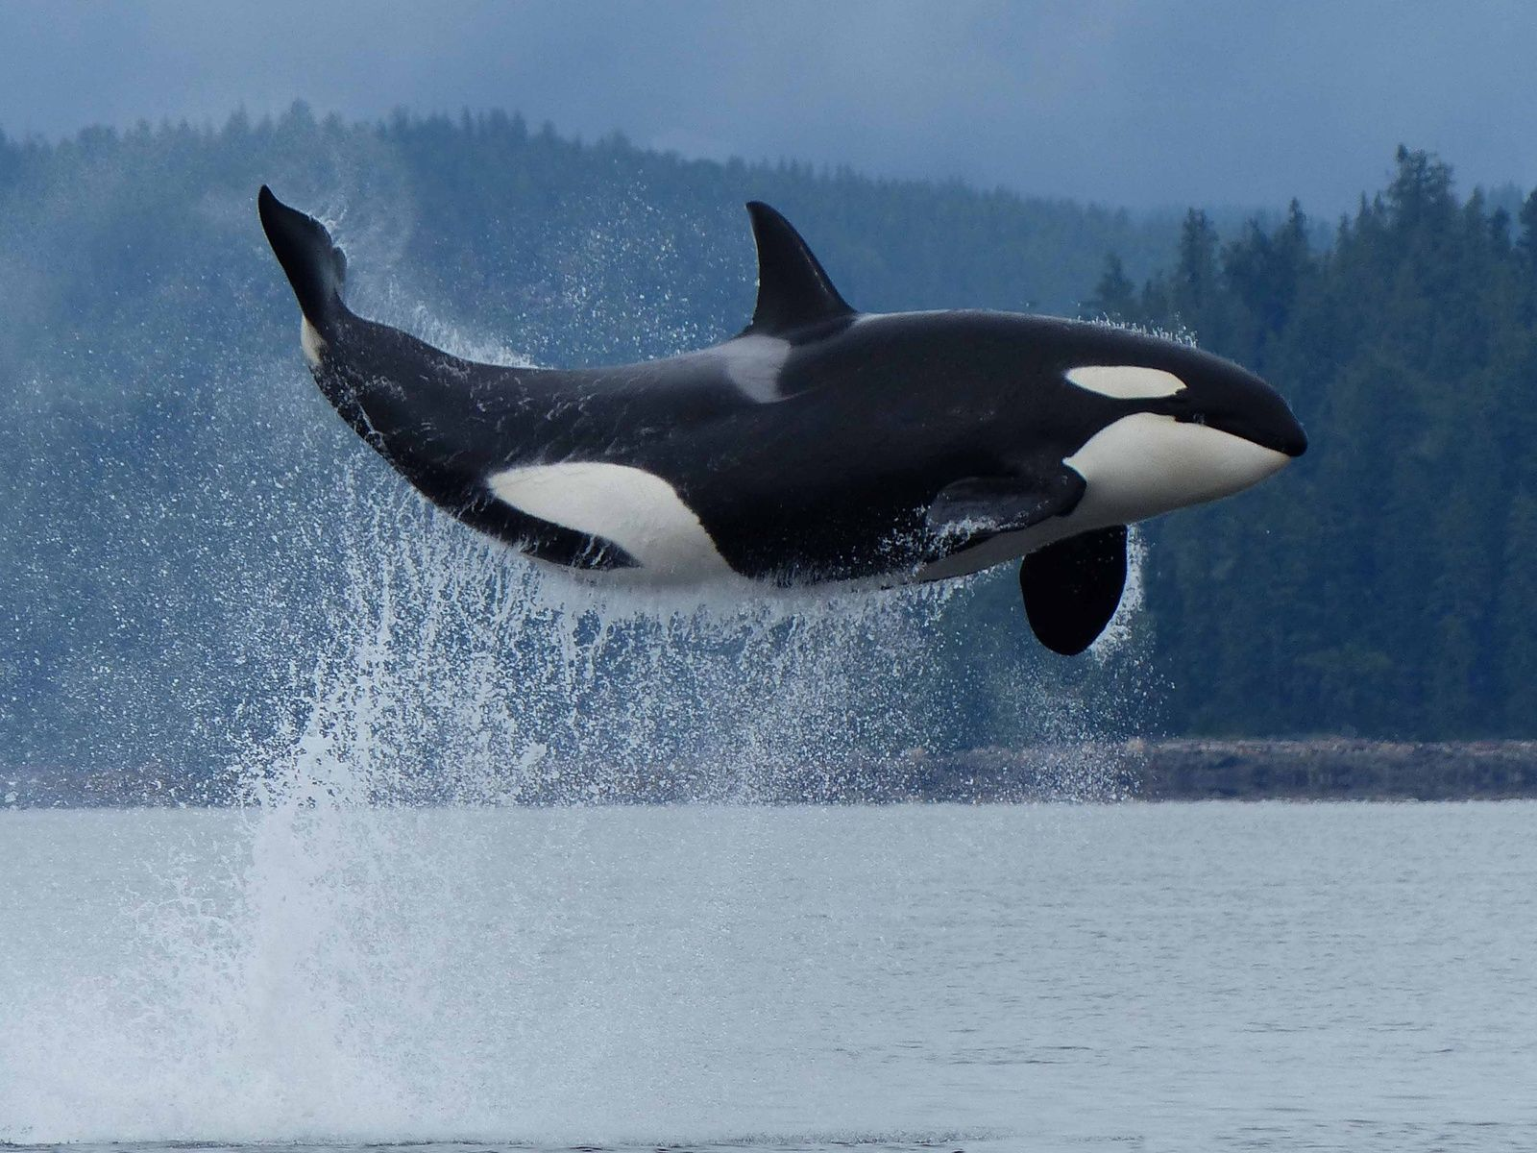
Касатка

Slide 14
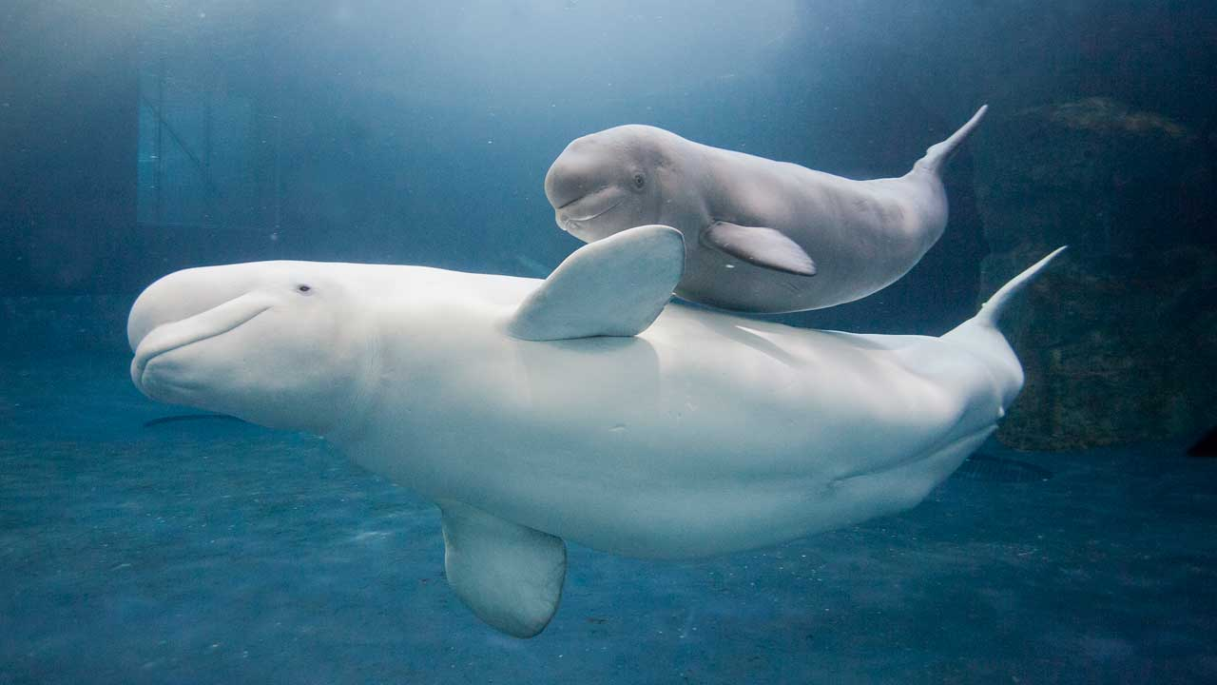
Белуха

Slide 15
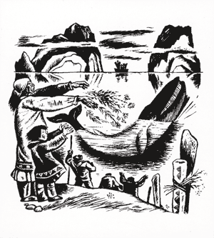
Иллюстрация: В. Истомин
Праздник первого кита

Slide 16
Планкарта.
1 этап.
Мир китов или кто такие киты?
2 этап
Подводный мир китов
3 этап
Национальный праздник «День кита»

Slide 17
Спасибо за внимание !

